Slide 1
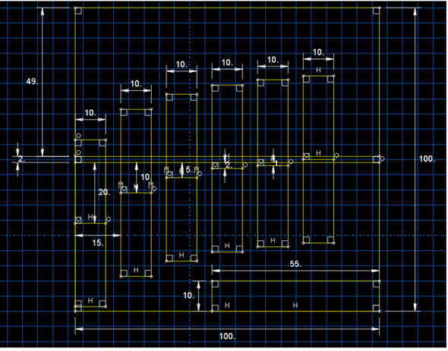
Charpy impact test 시편 제작에 필요한 sheet
100*100*2.5mm
22MnB5 boron steel, before / after HPF 각 1장
총 2장 필요
용접라인이 중앙에 위치

